Slide 2
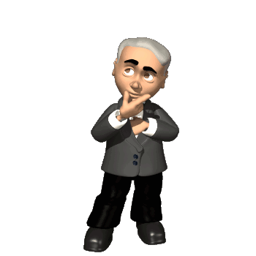
انتخاب موضوع و مسأله
اولین قدم در انجام تحقیق چیست

Slide 3
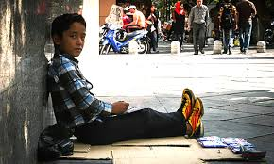
در اجتماع خود با مشکلات زیادی روبرو می شویم
دخترک گلفروش سر چهارراه، مرد کارتن خواب کوچه پشتی، پسر شرور همسایه که شیشه و عربده را با هم می‌کشد، کیف قاپ ایستگاه اتوبوس، پیرزن افسرده خانه

Slide 4
ذهنمان درگیر می شود و خواه ناخواه دنبال راه حل می گردیم. چون هر یک از اتفاقات زیر:
جرم
اعتیاد
ترافیک
آلودگی هوا
بیکاری جوانان
گرانی
کنکور
جدائی والدین
فقر
تبعیض قومی
برای جامعه مشکل ایجاد کرده و بحران آفریده است
در حال حاضر با پیشرفت اطلاعات زمینه بروز انواع جرم ها و انحرافات اجتماعی فراهم است

Slide 5
آیا میتوان گفت به ما ارتباطی ندارد؟
مشکلات تک تک اعضای جامعه به هم گره خورده است. نمیتوان به اتفاقاتی که در زیر پوست شهر میگذرد بی تفاوت بود. چون روزی سراغ ما هم ممکن است بیاید
بنی آدم اعضای یک پیکرند که در آفرینش ز یک گوهرند
چو عضوی به درد آورد روزگار دگر عضوها را نماند قرار
تو کز محنت دیگران بی غمی نشاید که نامت نهند آدمی

Slide 6
چه زمانی یک پدیده واقعاً بحرانی شده و به مسأله تبدیل می شود؟
وقتی افراد زیادی را در بر گرفته باشد. مثلاً جوانان زیادی در دام اعتیاد گرفتار شده باشند
وقتی در یک جامعه به عنوان مشکل و مسأله تعریف شده باشد. مثلاً بی حجابی که در جامعه ما که در دینمان به حجاب تأکید شده است، مسأله است.

Slide 7
مسأله و آسیب اجتماعی چیست؟
همانطور که در درس مطالعات خوانده ایم، هر اجتماعی دارای قوانین و مقررات خاصی است که جامعه را سالم نگه می دارد
هر عملی که در چهارچوب قانون قرار نگیرد یک مسأله و آسیب اجتماعی نام دارد
بنابراین با ایجاد بی قانونی در جامعه اختلال ایجاد شده و جامعه از حالت سلامت خارج می شود
نمونه های دیگر از آسیب اجتماعی: قتل، پایین بودن سرانه مطالعه، فساد اداری، قانون گریزی، فحشا، دروغگویی، فردگرایی، تخریب محیط زیست، عدم توجه به سالمندان، خودکشی، دین گریزی، تروریسم، کشتار حیوانات، بهداشت، افسردگی، کمبود آب، ساختار سیاسی

Slide 8
وجود یک مشکل و جستجوی راه حل آن اولین قدم انجام یک تحقیق است
هدف از تحقیق پیدا کردن راه حل سوال با استفاده از روش­های علمی است

Slide 9
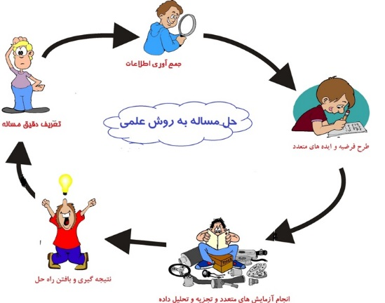

Slide 10
چگونه موضوع تحقیق(مسأله تحقیق) را انتخاب کنیم؟
تجربه­های شخصی با توجه به علاقه و استعداد خود فرد مثلاً موضوعات هنری، ورزشی، تاریخی
اتفاقات زندگی روزمره مثلاً آلودگی هوا، ترافیک و ...
کنجکاوی در اطلاعات ارائه شده در فیلمهای تلویزیون، رادیو، کتاب درسی، مجلات و ...
معرفی دیگران مثل معلم، سایر محققان، یا فراخوان­های پژوهشی جشنواره­های علمی

Slide 11
نکات مهم در انتخاب موضوع تحقیق
به آن علاقه داشته باشیم
از نظر زمانی و مکانی نزدیک باشد
با اهمیت و مفید باشد
صبورانه و آگاهانه انتخاب شود
بتوانیم آن را انجام دهیم
محدود و جزئی باشد

Slide 12
چگونه موضوع تحقیق را محدود کنیم؟
تأثیر فضای مجازی بر نوجوانان
عامل زمان و مکان:
گروه خاص مثل نوجوانان دختر، یا شهر خاص مثلاً تهران، یا در یک دوره زمانی خاص مثلاً تابستان 1397
کاهش متغیرهای مورد بررسی:
تأثیر فضای مجازی بر کم شدن روابط نوجوان با خانواده، تأثیر فضای مجازی بر سلامت اخلاقی نوجوانان

Slide 13
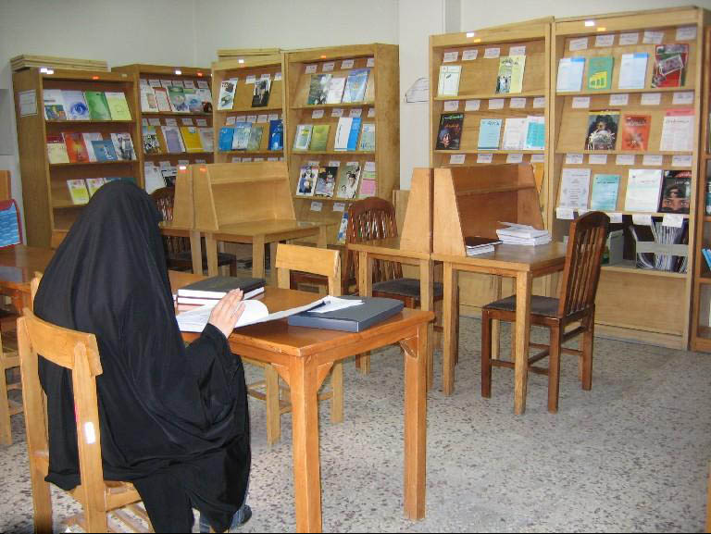
موضوع تحقیق می تواند به یک مکان خاص اختصاص یابد

Slide 14
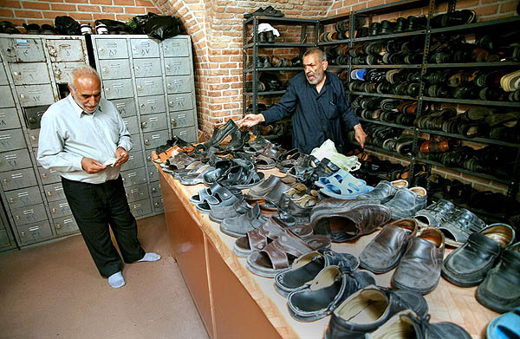
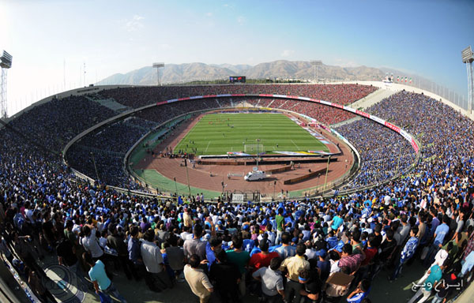
موضوع تحقیق می تواند به یک مکان خاص اختصاص یابد

Slide 15
فعالیت
این جمله نیوتن به چه معنی است؟
کوچک کن تا پیروز شوی

Slide 16
فعالیت2
در انتخاب موضوع تحقیق زیر چه نکته مهمی رعایت نشده است:
چندتا فرشته می­توانند سر نوک یک سوزن بنشینند

Slide 17
تعریف و بیان مسأله
هر فردی توسط تعداد زیادی پدیده ناشناخته محاصره شده است. محقق پس از انتخاب عنوان مناسب برای تحقیق، مطالعه خود را شروع می­کند. در ابتدا باید مسأله خود را بیان نماید.
برای بیان آن باید زمینه­ای را که مسئله مورد نظر در آن رخ داده یا رخ می­دهد به تصویر کشیده شود. در توضیحی روشن و مختصر باید به خصوصیات مسئله، گستردگی موضوع و برخی علتهای اجتماعی بروز آن پرداخت.

Slide 18
پس از جستجو و مطالعه مقالات مرتبط سایر محققان با موضوع خود از یافته­های آنها در بیان مسأله استفاده کنید.
اگر آمار و ارقام جدیدی که مرتبط با موضوع­تان است و نشان دهنده خوبی برای این است که موضوعتان واقعاً مشکل و معضل است، حتماً بیان کنید.
مثلاً موضوع تحقیق درباره مطالعه کیفیت زندگی سالمندان(افراد بالای60سال) شهر تهران است، بهتر است به تعداد رو به افزایش سالمندان شهر تهران در چند سال اخیر اشاره شود تا ضروری بودن مطالعه کیفیت زندگی آنها آشکار شود.
در بیان مسأله درباره ضروری بودن و اهمیت مطالعه خود نیز صحبت کنید

Slide 19
ضرورت انجام تحقیق
در ضرورت تحقیق خواننده باید مجاب شود که انجام چنین تحقیقی به طور قطع لازم بوده است. بنابراین بایستی ابعاد مهم مسئله بزرگنمایی شده و به تفصیل بیان گردد و موقعیت­های قابل تصور بدون انجام چنین تحقیقی نیزشرح داده شود.
الف) انجام تحقیق دارای چه ارزشی است؟
ب) نتایج آن به چه کاری می­آید؟

Slide 20
در پایان بیان مسأله تحقیقتان را با یک سوال کلّی به پایان ببرید.
طرح مسأله باید به نحو شایسته و مناسبی به سوالات روشن و نسبتاً کوتاه تحقیق ختم شود.
سوالات تحقیق مسائلی هستند که تمام فعالیت­های پژوهشی برای پاسخگویی به آنها انجام می­شوند.

Slide 21
عنوان تحقیق: بررسی تأثیر مدارس تیزهوشان بر آینده تحصیلی دانش آموزان
سیلورمن معتقد است، کودکانی که جزء سه درصد بالای جمعیت هستند، الگوهای تحولی ویژه­ای دارند و به همین دلیل نیازمند آموزش ویژه و متفاوت باهم­سالان عادی خود هستند. در واقع کودکانی که جزء سه درصد بالای جمعیت هستند را دانش آموزان تیزهوش می­نامند. این دانش آموزان دارای هوش­بهر بسیار بالا(بیشتر از 130) هستند و اغلب از توانایی­ها یا استعدادهای ویژه­ای برخوردارند(سلیورمن، 2007: 95)
سیدنی مارلند دانش آموزان تیزهوش و با استعداد را کسانی می­داند که طبق تشخیص افراد با صلاحیت، به دلیل توانایی­های برجسته­ای که دارند، عملکرد عالی از خود نشان می­دهند. این دانش آموزان به برنامه­ها و خدمات آموزشی ویژه­ای نیاز دازند(که این خدمات در مدارس عادی داده نمی­شوند). این دانش آموزان در زمینه(یک یا چند زمینه) استعداد تحصیلی عمومی، استعداد تحصیلی ویژه، تفکر خلاق، توانایی رهبری، هنرهای دیداری و نمایشی و توانایی روانی- حرکتی پیشرفت چشمگیر یا توانایی بالقوه دارند(هوارد، 2008: 45)
هر جامعه­ای که به بقا و پیشرفت خود می­اندیشد، استعدادهای درخشان خود را در کانون توجه قرار می­دهد. به طور کلّی سالهاست که یک حرکت جهانی شروع شده و به سمت توجه ویژه، به نخبگان و تیزهوشان جهت گیری کرده است(ریو، میرو، بوناسیو، 2006: 5)
دغدغه والدین برای قبولی دانش آموزان تیزهوشان و ورود فرزندانشان به این مدارس بیانگر ضرورت بررسی این است که آیا مدارس تیزهوشان تأثیری بر آینده تحصیلی دانش آموزان دارد؟

Slide 22
پایان

